Slide 1

ԴԱՍԸՆԹԱՑ ՈՒՍՈՒՄՆԱԿԱՆ ՀԱՍՏԱՏՈՒԹՅՈՒՆՆԵՐԻ ԱՆՁՆԱԿԱԶՄԻ ՀԱՄԱՐ
ԵՐԵԽԱՆԵՐԻ ՀԱՆԴԵՊ
ԲՌՆՈՒԹՅԱՆ ԿԱՆԽԱՐԳԵԼՈՒՄ ԵՒ ԱՐՁԱԳԱՆՔՈՒՄ
ԵՐԵՎԱՆ-2023

Slide 2


Ծանոթություն
10 րոպե
Հրահանգ
Նշե՛ք Ձեզ բնութագրող մեկ հատկանիշ:

Slide 3

ՍԿԶԲՈՒՆՔՆԵՐ ԵՎ ԿԱՆՈՆՆԵՐ
5 րոպե
Հրահանգ`
Նշե՛ք այն կանոններն ու սկզբունքները, որոնց անհրաժեշտ է հետևել՝ աշխատանքներն արդյունավետ իրականացնելու համար:

Slide 4

ԻՄ ՊԱՏԿԵՐԱՑՈՒՄՆԵՐԸ
10 րոպե
Հրահանգ
Պատասխանե՛ք հարցադրմանը, որոշե՛ք, թե որտեղ եք դուք գտնվում ներկա պահին՝ կատարելով համապատասխան նշումը յուրաքանչյուր թիրախի վրա։
Ես լիովին պատկերացնում եմ, ինչ է իրենից ներկայացնում երեխաների հանդեպ բռնությունը, գիտեմ ԵՀԲ ձևերի և նշանների մասին։
Ես լիովին պատկերացնում եմ ՀՀ օրենսդրական դաշտը, որը կարգավորում է երեխայի սոցիալական պաշտպանության ոլորտը:
Ես լիովին տիրապետում եմ երեխաների հանդեպ բռնությունը կանխարգելող մոտեցումներին:
Ես լիովին պատկերացնում եմ, թե ինչ պետք է արվի երեխայի հանդեպ բռնությունը հայտնաբերելու դեպքում:
I know what makes a good facilitator
I understand how to facilitate groups of children
I know how to manage groups with children of different ages, behaviour, gender and abilities
I know how to monitor children’s progress

Slide 5
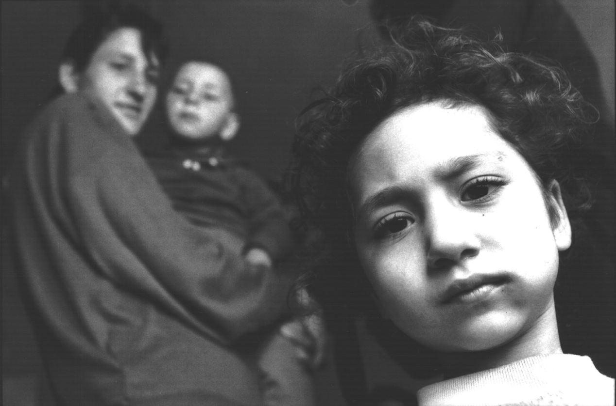
Մոդուլ 1.
Ճանաչում ենք երեխաների հանդեպ բռնությունը (ԵՀԲ)

Slide 6
Վարժություն 1
 |  | Լիովին համաձայն եմ | Համաձայն եմ | Համաձայն չեմ | Կտրականապես համաձայն չեմ
1 | Երեխաներին խփելը, ծեծելը միշտ սխալ է, դա երեխայի նկատմամբ բռնության ձև է:
2 | Երեխաների հանդեպ սեռական բռնությունը մեր համայնքում խնդիր չէ:
3 | Դպրոցում երեխաներին խրատելու համար փայտ օգտագործելը լավ է:
4 | Երեխայի հանդեպ բռնության մասին հաղորդելը, հավանաբար, կվատթարացնի իրավիճակը երեխայի համար, ուստի ավելի լավ է դրա մասին չբարձրաձայնել , ոչինչ չասել/չանել:
5 | Հաշմանդամ երեխաների համար ավելի մեծ է բռնության ենթարկվելու վտանգը, քան մյուս երեխաների համար:
6 | Չկա ԵՀԲ-ի դեպքերի մասին հայտնելու պատշաճ համակարգ/մեխանիզմ, ուստի չարժե որևէ բռնության մասին հաղորդել:
7 | Ես այնքան էլ չէի վստահի ոստիկանությանը, որպեսզի հաղորդեի ԵՀԲ դեպքի մասին:
8 | Երեխաների հետ աշխատող անձնակազմը դժվար թե բռնության ենթարկի նրանց:
9 | Երեխաները հաճախ պատմություններ են հորինում բռնության ենթարկվելու մասին:
10 | Տղաներն ավելի քիչ են ենթարկվում սեռական բռնության, քան աղջիկները։
11 | Եկեղեցականը երբեք երեխային բռնության չի ենթարկի:
12 | Հիմնականում տղամարդիկ են բռնության ենթարկում երեխաներին, կանանց հետ երեխաները ավելի ապահով են։
20 րոպե
Հրահանգ
Լրացրե՛ք հարցաթերթիկը, որից հետո զույգերով քննարկե՛ք տարբերությունները պատասխանների մեջ:

Slide 7
Վարժություն 2
40 րոպե
Հրահանգ՝
Մեկնաբանե՛ք երեխաների հանդեպ բռնության հետ կապված միֆերը՝ պատասխանելով տրված հարցերին.
Արդյո՞ք մասնակիցները երբևէ լսել են նման համոզմունքներ/կարծիքներ:
Ինչի՞ց կարող ենք հետևություն անել, որ նմանց համոզմունքները/կարծիքները միֆեր են, իրականությանը չեն համապատասխանում կամ ապացուցված չեն:

Slide 8
Ամփոփիչ հարցեր
Նշված միֆերից որո՞նք են դեռևս լայնորեն տարածված, իսկ որո՞նք են փոխվել:
Ի՞նչ եք կարծում, ինչո՞ւ են որոշ միֆեր փոխվել։
Արդյո՞ք նոր միֆերը ձևավորվում են ի հայտ եկած նոր վախերի, առաջացած խնդիրների կամ փոփոխությունների հիման վրա։
Ի՞նչ եք կարծում, նման միֆերը կարո՞ղ են վտանգավոր լինել: Ինչո՞ւ, ինչո՞ւ ոչ։
Ինչպե՞ս կարող ենք օգնել փոխել միֆերը, որոնք, մեր կարծիքով, վտանգավոր են երեխաների բարեկեցության համար։

Slide 9
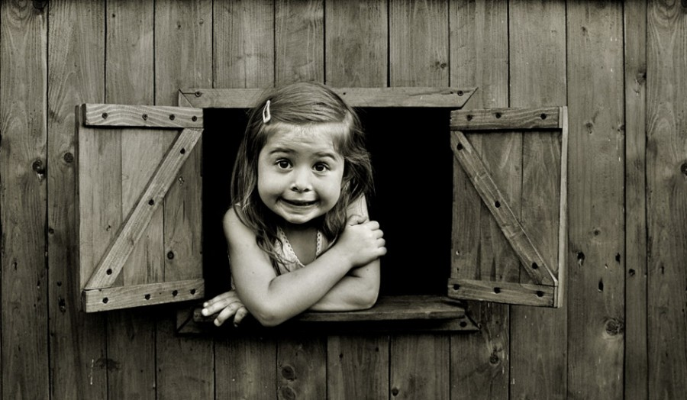
ամփոփում
Երեխաների և երեխաների պաշտպանության մասին որոշ համոզմունքներ միֆեր են, իսկ մյուսները՝ փաստեր: Մենք կարող ենք սովորել ճանաչել բռնության, անտեսման և չարաշահման նշանները և քայլեր ձեռնարկել մեր համայնքի երեխաներին պաշտպանելու համար:
Փաստերը միֆերից տարանջատելն արդեն մեկ քայլ է…

Slide 10
Վարժություն 3
20 րոպե
Ի՞նչ եք մտածում առաջին պահին, երբ խոսում ենք բռնության ենթարկված երեխաների մասին:
Ձեր մանկությունից կարո՞ղ եք հիշել մի մեծահասակի, ով ձեզ լավ էր վերաբերվում: Ի՞նչ էր անում նա։
Հիմա, մտածելով ձեր մանկության մասին, կարո՞ղ եք հիշել մի մեծահասակի, ով վատ է վարվել ձեզ հետ կամ ստիպել է ձեզ վատ զգալ: Ի՞նչ է նա արել:

Slide 11
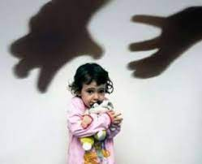
Ի՞նչ է բռնությունը
Երեխաների հանդեպ բռնությունը ցանկացած գործողություն է (կամ անգործությունն է, ոչինչ չանելն է), որը պատահական բնույթ չի կրում և վնաս է պատճառում երեխային կամ վտանգի տակ է դնում նրան: Բռնության նպատակն է անձին վնաս պատճառելը, նրան իշխելը կամ վերահսկելը։
Երեխայի հանդեպ բռնությունը կարող է հանգեցնել երեխայի առողջությանը, գոյատևմանը, զարգացմանը և/կամ արժանապատվությանը պատճառված փաստացի կամ հնարավոր վնասի:
Երեխայի հանդեպ բռնության հիմնականում հետևյալ տեսակներն են առանձնացվում՝ ֆիզիկական բռնություն, սեռական բռնություն, հոգեբանական բռնություն, չարաշահում և անտեսում:

Slide 12
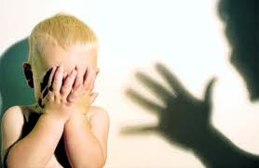
Բռնության տեսակները*
Ֆիզիկական բռնություն՝ հրել, հարվածել, ապտակել, ծեծել, խեղդել, տարբեր վնասվածքներ պատճառել, սպանել, ազատությունից ապօրինի զրկել և այլն։
Հոգեբանական բռնություն՝ ֆիզիկական, սեռական կամ տնտեսական բռնություն գործադրելու իրական սպառնալիքը, այնպիսի գործողություններ կատարելը, որոնք հիմնավոր վախ են առաջացնում անձի կամ նրա ընտանիքի անդամի մոտ կամ նրա առնչությամբ, արժանապատվության նվաստացումը, վերահսկողություն կամ հսկողության սահմանումը, արտաքին աշխարհի հետ կապի սահմանափակումը, շանտաժը, արատավորող տեղեկատվություն հրապարակելու սպառնալիքը՝ անկախ այն հանգամանքից, թե այդ տեղեկատվությունն իրականությանը համապատասխանում է, թե՝ ոչ։
Անտեսում՝ երեխայի կամ անաշխատունակ և կարիքավոր ծնողների կեցությանն անհրաժեշտ նվազագույն պայմանները (սնունդ, հագուստ, կացարան, կրթություն, բժշկական օգնություն) դիտավորությամբ չբավարարելը, եթե դրանք ապահովելու հնարավորությունն առկա է։
*«Ձեռնարկ․ բռնության դեպքերին արձագանքելու և ուղղորդելու վերաբերյալ», մշակված ՄԱԶԾ-ի, ՅՈՒՆԻՍԵՖ-ի, ՄԱԿ-ի Բնակչության հիմնադրամի և ԵԱՀԿ-ի կողմից, 2023

Slide 13
Բռնության տեսակները*
Շահագործում՝ երեխայի օգտագործումն ի շահ ուրիշների: Սա ներառում է, բայց չի սահմանափակվում միայն երեխաների աշխատանքով և սեռական շահագործմամբ:
Սեռական բռնություն՝ սեքսուալ բնույթի բռնի գործողություններ, մարդու կամքին հակառակ ցանկացած սեռական հարաբերություն, սեքսուալ բնույթի գործողություն կամ դրանց փորձը կամ այն այնպիսի հանգամանքներում կատարելը, որոնցում տուժողը համաձայնություն չի տվել:
ՀՀ-ում սեռական ազատության տարիքը 16 տարեկանն է:
Notes:
16 տարին չլրացած երեխաների հետ ցանկացած սեռական հարաբերությունը կամ սեքսուալ գործողությունը՝ անկախ նրանց համաձայնությունից և բռնություն կիրառելու հանգամանքից։

Slide 14
Բռնության տեսակները*
Բուլինգ՝ երեխայի վարքագծի դրսևորումը, անձնական կախվածությունը, անօգնականությունը, վիճակի խոցելիությունը կամ իշխանության կամ ուժի անհավասարակշռությունն օգտագործելով մեկ կամ մի քանի անձանց կողմից պարբերաբար դիտավորյալ բացասական (տհաճ կամ վիրավորական) վարքագիծ, որն իրականացվում է բանավոր կամ գրավոր արտահայտության, ֆիզիկական կամ հոգեբանական բռնության գործադրմամբ, ներառյալ՝ կիբերբուլինգը, որն իրականացվում է առցանց միջավայրում՝ էլեկտրոնային սարքավորումների, այդ թվում՝ համակարգիչների, բջջային հեռախոսների և այլ էլեկտրոնային սարքերի օգտագործմամբ:
Notes:
16 տարին չլրացած երեխաների հետ ցանկացած սեռական հարաբերությունը կամ սեքսուալ գործողությունը՝ անկախ նրանց համաձայնությունից և բռնություն կիրառելու հանգամանքից։

Slide 15
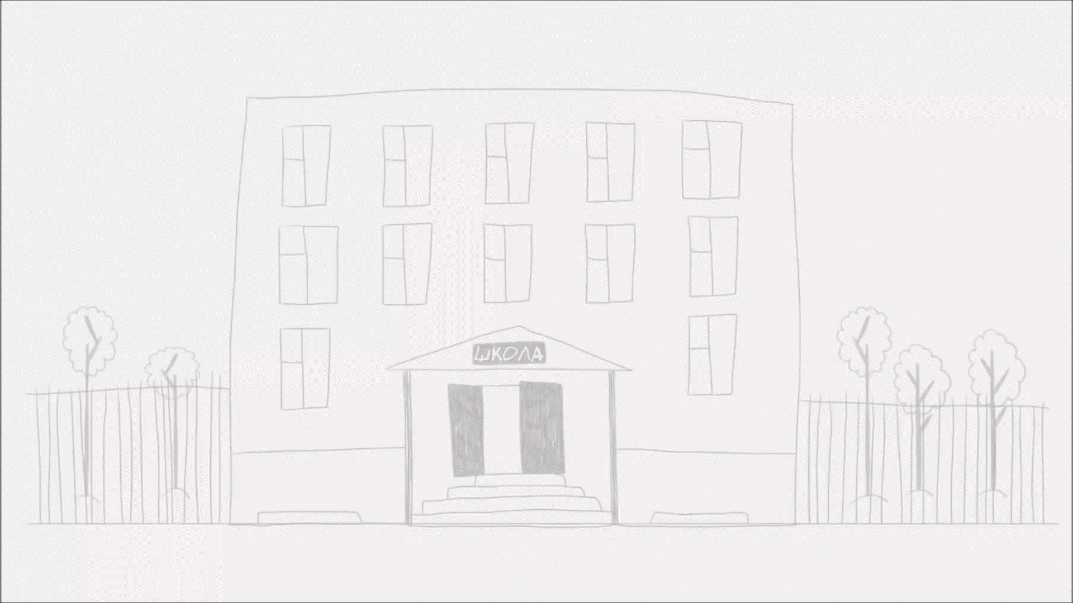
տեսանյութԻ ԴԻՏՈՒՄ

Slide 16

Վարժություն 4
20 րոպե
Դեպքերի քննարկում
Արդյո՞ք նկարագրված երեխան բռնության է ենթարկվում։ Ինչո՞ւ, ինչու՞ ոչ։
Ի՞նչ անհանգստացնող նշաններ եք նկատում նկարագրված իրավիճակում։
Ի՞նչ տեսակի բռնություն կարող է տեղի ունենալ:

Slide 17
Ֆիզիկական Բռնության նշանները
Ֆիզիկական | Վարքային/հուզական
Մարմնի վրա չպատճառաբանված, չբացատրված արյունազեղումներ | Իրեն վնասող վարքագիծ
Վերքեր, սպիեր | Ինքնամփոփություն/կաշկանդվածություն, կպչուն մտքեր/
Քերծվածքներ | Ագրեսիվություն
Պատռվածքներ | Խուսափում է ֆիզիկական շփումից
Ծխախոտի մնացորդից առաջացած այրվածքներ | Եղանակին չհամապատասխանող փակ հագուստ է կրում
Կոտրվածքներ | Դժվարությամբ է քայլում, զգացվում է, որ ցավեր ունի
Կապտուկներ

Slide 18
հոգեբանական Բռնության նշանները
Ֆիզիկական | Վարքային/հուզական
Խոսքի խանգարումներ | Վատ սովորույթներ
Ուշացած ֆիզիկական զարգացում | Հակասոցիալական կամ բացասական վարքագիծ
Առողջական վիճակի վատթարացում | Նյարդային խանգարումներ
 | Զարգացման հապաղում
 | Չափազանց պասիվություն կամ չափազանց ակտիվություն

Slide 19
Անտեսման նշանները
Ֆիզիկական | Վարքային/հուզական
Շատ նիհար, թերքաշ, անընդհատ քաղցած | Երբեմն ուրիշ երեխաներից ուտելիք գողանալը
Ուշացած ֆիզիկական/մտավոր զարգացում, զարգացման հապաղում | Անընդհատ հոգնած լինելուց, թուլությունից, քնկոտությունից և կենտրոնանալու անկարողությունից բողոքելը
Լքված կամ մենակ թողնված երկար ժամանակով | Անձնական հիգիենայի բացակայություն, ներառյալ՝ կեղտոտ մազերը, մարմնի հոտը և անհամապատասխան հագուստը
Հաճախակի հիվանդություններ, քրոնիկ հոսպիտալացում

Slide 20
Սեռական Բռնության նշանները
Ֆիզիկական | Վարքային/հուզական
Սեռական օրգանների շրջանում կարմրություն/քրոնիկ քոր | Ինքնավնասում, փախուստ/տանից հեռանալ
Անհանգստություն/դժվարություն քայլելիս կամ նստելիս | Ախորժակի պակաս, կամ չափից շատ ուտել
Մղձավանջներ, գիշերամիզություն | Ցածր ինքնագնահատական և հուզական դրսևորումներ (պարբերաբար լաց լինել, ամաչկոտություն և այլն)
Հղիություն | Բացահայտ սեռական վարքագիծ, խաղ կամ խոսակցություն, որը չի համապատասխանում երեխայի տարիքին
 | Դեպրեսիա, վարքի հանկարծակի փոփոխություններ, դառնում է գաղտնի, մեկուսացված
 | Անհանգիստ շարժումներ, տարբեր վախեր, կենտրոնանալու դժվարություններ դասի ընթացքում, ագրեսիվություն

Slide 21
ամփոփում
Երեխաների հանդեպ բռնության բոլոր ձևերը կարող են ունենալ կարճաժամկետ և երկարաժամկետ բացասական հետևանքներ երեխաների բարեկեցության և առողջության վրա:
Երեխաների և երեխաների պաշտպանության մասին որոշ համոզմունքներ առասպելներ են/միֆեր, իսկ մյուսները՝ փաստ:
Մենք կարող ենք սովորել ճանաչել անտեսման, բռնության և չարաշահման նշանները և քայլեր ձեռնարկել երեխաներին պաշտպանելու համար:
Ուսումնական հաստատության անձնակազմը պետք է դիտարկի տարբեր գործոնները և նշանները՝ երեխայի հանդեպ բռնությունը հայտնաբերելու համար։ Մենք ի պաշտոնե պարտավոր ենք դա անել։
Չարաշահման կամ բռնության նշաններն ու վարքագիծը, որը մենք նկատում ենք, վստահ ցուցումներ չեն և անհրաժեշտ է հետագա հետաքննություն:
Notes:
Կարճաժամկետ հետևանքներն են՝ ֆիզիկական վնասվածքները, դեպրեսիան, հետտրավմատիկ սթրեսային խանգարումներ, անհանգստություն, նույնիսկ ինքնասպանություն կամ մահ: Երկարատևը՝ շաքարախտը և քաղցկեղը, կամ գիրությունը և թմրամիջոցների/ալկոհոլի չարաշահումը:

Slide 22
ամփոփում
Փաստեր՝
Երեխաների նկատմամբ բռնությունը համաշխարհային խնդիր է։
Աղջիկներն ու տղաները կարող են բռնության զոհ դառնալ։
Երեխաները սովորաբար գիտեն իրենց բռնարարին:
Ծնողները/խնամակալները և ուսուցիչները գործադրում են երեխաների նկատմամբ բռնությունների մեծ մասը:
Բռնարարները կարող են ընկերանալ զոհերի և նրանց ընտանիքի հետ։
Երեխաները միշտ չէ, որ բարձրաձայնում են, կիսվում են, որ բռնության են ենթարկվել։
Երեխաների հանդեպ բռնությունը օրենքի խախտում է։
Ծնողները/խնամակալներն անչափ կարևոր են և կարող են օգնել երեխաների համար անվտանգ միջավայր ապահովելուն։
Notes:
Ավելի քան 1 միլիարդ երեխաներ ամեն տարի բռնության են ենթարկվում, ինչի համար աշխարհը տարեկան ծախսում է 7 տրիլիոն ԱՄՆ դոլար, ինչը շատ ավելին է, քան բռնությունը կանխելու ծախսերը

Slide 23
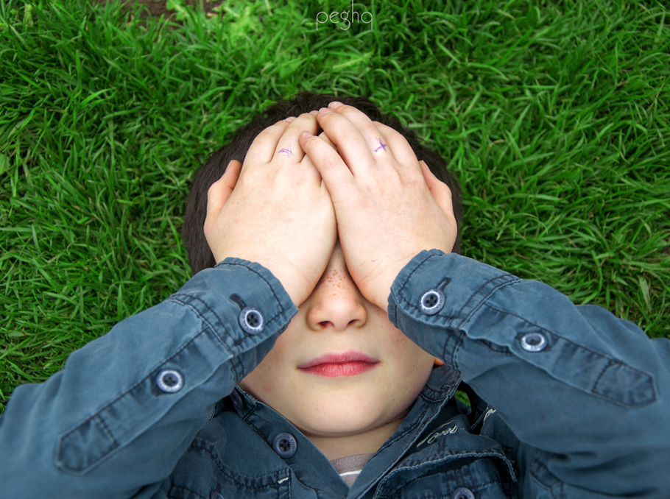
Մոդուլ 2.
Երեխաների պաշտպանությունն ու ՀՀ օրենսդրական դաշտը

Slide 24
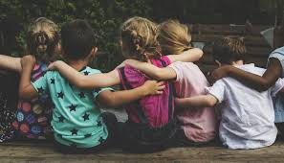
Վարժություն 1
10 րոպե
Երեխաների իրավունքների մասին ՀՀ օրենք
ՅՈՒՐԱՔԱՆՉՅՈՒՐ ԵՐԵԽԱ
Ի՞նչ է Ձեզ համար երեխայի իրավունքը:

Slide 25

Վարժություն 2
30 րոպե
Հրահանգ՝
Ընդգծե´ք Ձեզ համար կարևոր 3 հոդված։
Նշե´ք` ինչո՞ւ են դրանք կարևոր։

Slide 26
Հոդված 4․ Երեխաների իրավահավասարությունը․
Երեխաներն ունեն հավասար իրավունքներ` անկախ իրենց և ծնողների կամ այլ օրինական ներկայացուցիչների (որդեգրողների, խնամակալների կամ հոգաբարձուների) ազգությունից, ռասայից, սեռից, լեզվից, դավանանքից, սոցիալական ծագումից, գույքային կամ այլ դրությունից, կրթությունից, բնակության վայրից, երեխայի ծննդյան հանգամանքից, առողջական վիճակից կամ այլ հանգամանքից:

Slide 27
Հոդված 5. Յուրաքանչյուր երեխա ունի կյանքի իրավունք:
Պետությունն ու նրա համապատասխան մարմինները ստեղծում են անհրաժեշտ պայմաններ երեխայի ապրելու և զարգանալու համար:

Slide 28
Հոդված 9․ Բռնությունից երեխայի պաշտպանության իրավունքը
Յուրաքանչյուր երեխա ունի ամեն տեսակի (ֆիզիկական, հոգեկան և այլ) բռնությունից պաշտպանության իրավունք:
Ցանկացած անձի, այդ թվում` ծնողներին կամ այլ օրինական ներկայացուցիչներին, արգելվում է երեխային ենթարկել բռնության կամ նրա արժանապատվությունը նվաստացնող պատժի, կամ նմանօրինակ այլ վերաբերմունքի:
Երեխայի իրավունքների և օրինական շահերի ոտնահարման դեպքում խախտողը պատասխանատվություն է կրում Հայաստանի Հանրապետության օրենսդրությամբ սահմանված կարգով:
Պետությունն ու նրա համապատասխան մարմիններն իրականացնում են երեխայի պաշտպանությունը ցանկացած բռնությունից, շահագործումից, հանցավոր գործունեության մեջ ներգրավելուց, այդ թվում` թմրանյութերի օգտագործումից, դրանց արտադրության կամ առևտրի մեջ ներգրավումից, մուրացկանությունից, անառակությունից, մոլի խաղերից և նրա իրավունքների և օրինական շահերի այլ ոտնահարումից:

Slide 29
Հոդված 29․ Ռազմական գործողություններին երեխայի մասնակցության արգելում։
Արգելվում է երեխային ներգրավել ռազմական գործողություններին, զինված ընդհարումներին, ինչպես նաև` երեխաների շրջանում պատերազմի և բռնության քարոզչությանը, մանկական ռազմականացված միավորումների ստեղծմանը:

Slide 30

Արգելվում է երեխայի առողջության, մտավոր և ֆիզիկական զարգացման, դաստիարակության վրա բացասական ազդեցություն ունեցող, բռնության և դաժանության պաշտամունք քարոզող, մարդկային արժանապատվությունը նսեմացնող, ընտանիքը վարկաբեկող, իրավախախտումներին նպաստող զանգվածային տեղեկատվության և գրականության տարածումը:

Slide 31


Սեռական բռնության սահմանում առկա չէ
երեխայի նկատմամբ սեռական բռնություն՝ Հայաստանի Հանրապետության քրեական օրենսգրքով նախատեսված սեռական ազատության և սեռական անձեռնմխելիության դեմ ուղղված հանցագործություններ, որոնք կատարվել են երեխայի նկատմամբ:

Slide 32
Բռնության սահմանում առկա չէ
երեխայի նկատմամբ բռնություն՝ երեխայի նկատմամբ ֆիզիկական, սեռական, տնտեսական կամ հոգեբանական բռնության ցանկացած ձև, չարաշահում կամ անտեսում:

Slide 33
Բուլլինգի սահմանում առկա չէ
երեխայի բուլինգ՝ երեխայի վարքագծի դրսևորումը, անձնական կախվածությունը, անօգնականությունը, վիճակի խոցելիությունը կամ իշխանության կամ ուժի անհավասարակշռությունն օգտագործելով մեկ կամ մի քանի անձանց կողմից պարբերաբար դիտավորյալ բացասական (տհաճ կամ վիրավորական) վարքագիծ, որն իրականացվում է բանավոր կամ գրավոր արտահայտության, ֆիզիկական կամ հոգեբանական բռնության գործադրմամբ, ներառյալ՝ կիբերբուլինգը, որն իրականացվում է առցանց միջավայրում՝ էլեկտրոնային սարքավորումների, այդ թվում՝ համակարգիչների, բջջային հեռախոսների և այլ էլեկտրոնային սարքերի օգտագործմամբ:

Slide 34
Ֆիզիկական պատժի սահմանում առկա չէ
ֆիզիկական (մարմնական) պատիժ՝ ցանկացած ազդեցություն, որի դեպքում երեխայի նկատմամբ ծնողի կամ այլ օրինական ներկայացուցչի (որդեգրողի, խնամակալի, հոգաբարձուի, խնամատար ծնողի) կողմից գործադրվում է ֆիզիկական բռնություն, և որը երեխային պատճառում է որոշակի ցավ կամ անհարմարություն՝ անկախ դրա կիրառման նպատակից.

Slide 35
Բռնություն հաճախ հանդիպող վայրերի հատուկ շեշտադրման բացակայություն
Երեխաների նկատմամբ ֆիզիկական (մարմնական) պատիժը, խոշտանգումը կամ որևէ այլ դաժան, արժանապատվությունը նվաստացնող կամ անմարդկային վերաբերմունքն արգելվում են ընտանիքում, ուսումնական, այլընտրանքային խնամքի, բժշկական կամ հոգեբուժական հաստատություններում, քրեակատարողական հիմնարկներում կամ ցանկացած այլ վայրում։

Slide 36
Դեպքի փոխանցման անհստակություն
Բռնության ենթարկված երեխան պետական պաշտպանության և աջակցության կարիք և իրավունք ունի։ Երեխայի նկատմամբ բռնության դեպքին առնչվող պետական և տեղական ինքնակառավարման մարմինները կամ դրանց պաշտոնատար անձինք, ինչպես նաև բուժական, ուսումնական, մարզական կամ խնամք տրամադրող հաստատությունները, անկախ կազմակերպաիրավական ձևից, պարտավոր են երեխայի նկատմամբ բռնության դեպքի մասին տեղեկատվությունն անհապաղ փոխանցել Հայաստանի Հանրապետության ոստիկանություն:

Slide 37
Բռնության ենթարկված երեխայի ուղղորդման գործընթացի բացակայություն և դրա մշակման համար լիազորող նորմի բացակայություն
Բռնության ենթարկված երեխայի ուղղորդման և բռնության մասին տեղեկատվության փոխանցման կարգը, ինչպես նաև բռնության ենթարկված երեխային տրամադրվող աջակցության ձևերը և տրամադրման կարգը սահմանում է Հայաստանի Հանրապետության կառավարությունը։

Slide 38
Բռնության կանխարգելման, բացահայտման նպատակով՝ ծնողների, մասնագիտական հանրույթի շրջանում ներդրման համար հիմքերի բացակայություն։
Պետությունն ու նրա համապատասխան մարմինները ձեռնարկում են միջոցառումներ երեխայի նկատմամբ բռնության արգելքի կիրառումն ապահովելու նպատակով, այդ թվում՝ իրավական ակտեր ընդունելու, դրական ծնողավարման աջակցության և երեխաների դաստիարակման ոչ բռնի եղանակների խրախուսման ծրագրեր իրականացնելու, երեխաների հետ աշխատող մասնագետներին վերապատրաստելու միջոցներով։ Երեխայի՝ բռնության բոլոր ձևերից պաշտպանված լինելու իրավունքը խախտող անձը պատասխանատվության է ենթարկվում օրենսդրությամբ սահմանված կարգով։

Slide 39
Մարմինների աշխատանքների համակարգման անհստակություն
Երեխայի իրավունքների պաշտպանության ազգային հանձնաժողովի խնդիրներից է երեխայի շահագործումից և երեխայի նկատմամբ բռնություններից (ներառյալ՝ սեռական) երեխաների պաշտպանության, դրանց կանխարգելման և դրանց դեմ պայքարի համար պատասխանատու պետական և տեղական ինքնակառավարման մարմինների ու կազմակերպությունների միջև համագործակցության ապահովումն ու համակարգումը.

Slide 40
ԵԻՊ համակարգում բռնության կանխարգելման շեշտադրման բացակայություն
Կանխարգելման ձևով երեխայի պաշտպանությունն իրականացնելիս համակարգի հիմնական նպատակը՝ նախքան երեխայի պաշտպանության դեպքի տեղի ունենալը բռնության ռիսկի գործոնների առկայության պայմաններում ընտանիքին աջակցություն տրամադրելը և ընտանիքում համերաշխության ամրապնդելն է՝ սոցիալական մեկուսացման բացառման, ինչպես նաև ընտանիքից երեխայի բաժանման և բռնության ռիսկի նվազեցման նպատակով՝ անհրաժեշտության դեպքում ապահովելով վաղ միջամտության հնարավորություն։

Slide 41
ԵԻՊ համակարգում բռնության արձագանքման շեշտադրման բացակայություն
Արձագանքման ձևով երեխայի պաշտպանությունն իրականացնելիս, երբ կատարվել է երեխայի նկատմամբ բռնություն, երեխայի պաշտպանության համակարգը նպատակ է հետապնդում նվազեցնել բռնության բացասական հետևանքները և կանխարգելել դրա կրկնման հավանականությունը, ինչպես նաև ճանաչել երեխայի իրավունքներն ու վերականգնել մինչև իրավունքի խախտումը եղած դրությունը։

Slide 42
Երեխաների պաշտպանության ռազմավարության հատուկ շեշտադրման բացակայություն
Լիազոր մարմինը մշակում է կյանքի դժվարին իրավիճակում հայտնված երեխայի կյանքի դժվարին իրավիճակը կանխարգելող, կյանքի դժվարին իրավիճակում հայտնված երեխաների պաշտպանության ռազմավարությունը՝ հատուկ ուշադրություն դարձնելով բռնության ենթարկված երեխաների վրա, և համակարգում է դրա իրականացումը։

Slide 43
Համայնքի դերակատարման բացակայում ԵԻՊ օրենքում
Համայնքի ղեկավարը՝ համագործակցելով երեխայի և ընտանիքի հետ առնչվող կազմակեպությունների և անձանց հետ, իրականացնում է երեխաների նկատմամբ բռնության կամ դրա ռիսկի դեպքերի հայտնաբերմանն ու կանխարգելմանն ուղղված քայլեր և արձագանքում է դրա վերաբերյալ ստացված ահազանգերին՝ կատարելով տունայց, տեղեկացնելով համապատասխան մարմիններին և կազմակերպություններին կամ ուղղորդելով երեխային այդ մարմիններ կամ կազմակերպություններ։

Slide 44
Մշտադիտարկման պահանջի ամրագրման անհրաժեշտություն
Համայնքի ղեկավարը երեխայի նկատմամբ բռնության կասկածի դեպքում տեղեկատվությունը փոխանցում է Հայաստանի Հանրապետության ոստիկանություն, ինչպես նաև իրականացնում է երեխայի և նրա ընտանիքի պարբերական մշտադիտարկում։

Slide 45
Մշտադիտարկման պահանջի ամրագրման անհրաժեշտություն
Համայնքի ղեկավարը երեխայի նկատմամբ բռնության կասկածի դեպքում տեղեկատվությունը փոխանցում է Հայաստանի Հանրապետության ոստիկանություն, ինչպես նաև իրականացնում է երեխայի և նրա ընտանիքի պարբերական մշտադիտարկում։

Slide 46
Գնահատման պահանջի ամրագրման անհրաժեշտություն
Իրականացնում է երեխայի նկատմամբ բռնության դեպքի կամ դրա ռիսկի գնահատում՝ անհրաժեշտ միջամտությունը որոշելու նպատակով։

Slide 47
Ահազանգման պահանջի ամրագրման անհրաժեշտություն, գաղտնիության ապահովում
Յուրաքանչյուր ոք երեխայի նկատմամբ բռնության կամ շահագործման կամ դրանց ռիսկի վերաբերյալ կասկածներ ունենալու դեպքում պարտավոր է այդ մասին ահազանգել Հայաստանի Հանրապետության ոստիկանությանը կամ համայնքի ղեկավարին։ Ահազանգերի և դրանցով նշված դեպքերի մասին իրավասու մարմիններին տեղեկացնելիս անձի ինքնությունը պահվում է գաղտնի, եթե նման ցանկություն է հայտնել ահազանգող անձը:

Slide 48
ՀՀ ընտանեկան օրենսգիրք
Ծնողների իրավունքների ու պարտականությունների հավասարությունը
1. Ծնողներն ունեն հավասար իրավունքներ և կրում են հավասար պարտականություններ իրենց երեխաների նկատմամբ (ծնողական իրավունքներ)։
2. Ծնողական իրավունքները դադարում են երեխաների տասնութ տարեկանը լրանալով, ինչպես նաև սահմանված կարգով երեխաների ամուսնանալու դեպքերում։

Slide 49
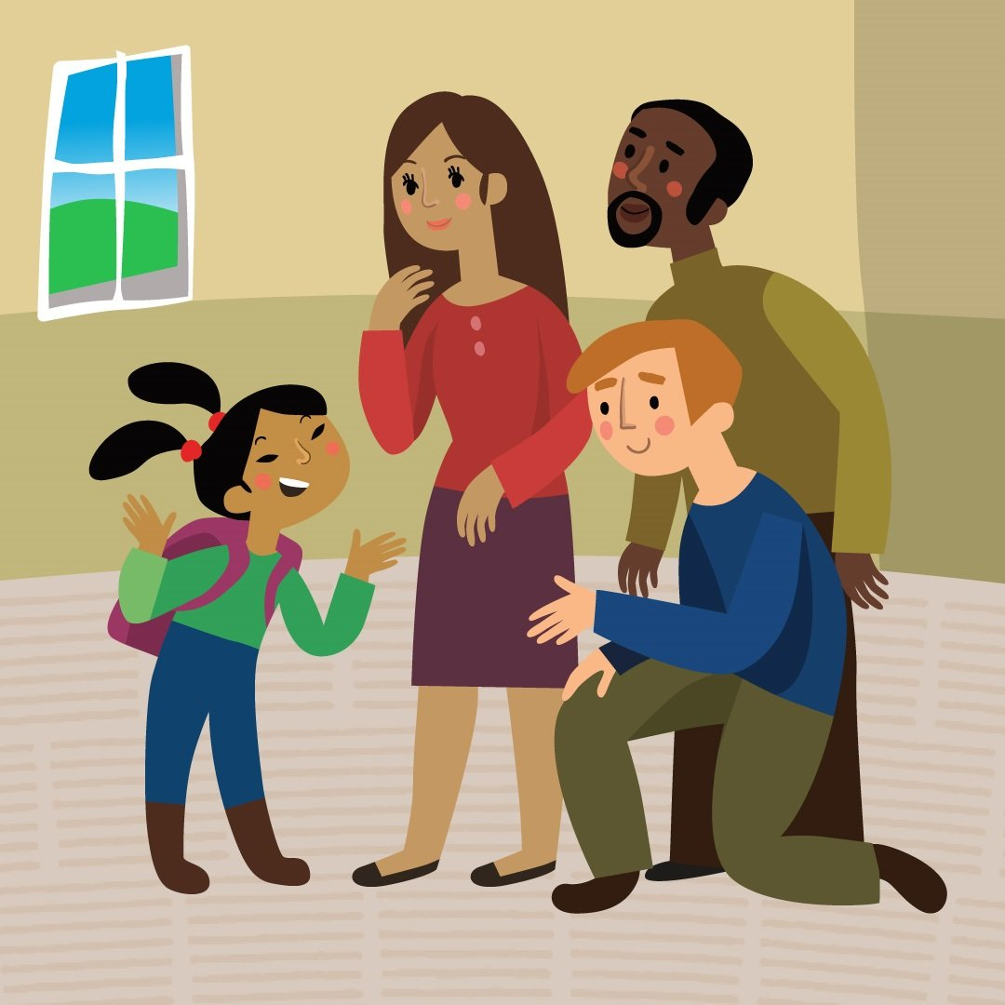
Ծնողներն իրավունք ունեն և պարտավոր են հոգ տանել իրենց երեխաների դաստիարակության, առողջության, լիարժեք ու ներդաշնակ զարգացման մասին:
Ծնողները բոլոր այլ անձանց հանդեպ ունեն իրենց երեխաներին դաստիարակելու նախապատվության իրավունք։
2. Ծնողներն իրավունք ունեն և պարտավոր են հոգ տանել իրենց երեխաների կրթության մասին:
Ծնողները, երեխաների կարծիքը հաշվի առնելով հանդերձ, ունեն կրթական հաստատության և երեխաների ուսուցման ձևի ընտրության իրավունք մինչև երեխաների հիմնական ընդհանուր կրթություն ստանալը։

Slide 50
Ծնողական իրավունքներն իրականացնելիս ծնողներն իրավունք չունեն վնաս պատճառելու երեխաների ֆիզիկական և հոգեկան առողջությանը, նրանց բարոյական զարգացմանը։
Երեխաների դաստիարակության եղանակները պետք է բացառեն ֆիզիկական կամ հոգեբանական բռնությունը որպես դաստիարակության միջոց կիրառելը, ինչպես նաև նրանց նկատմամբ քամահրական, դաժան, կոպիտ, մարդկային արժանապատվությունը նսեմացնող վերաբերմունքը, վիրավորանքը կամ շահագործումը։
Ծնողական իրավունքներն ի վնաս երեխաների իրավունքների և շահերի իրականացնող ծնողները պատասխանատվություն են կրում օրենքով սահմանված կարգով։

Slide 51
Ծնողական իրավունքներից զրկելը
դաժանաբար են վարվում երեխայի հետ, մասնավորապես`
ա. պարբերաբար այնպիսի ֆիզիկական բռնություն են գործադրում նրա նկատմամբ, որը չի պարունակում Հայաստանի Հանրապետության քրեական օրենսգրքով նախատեսված հանցակազմի հատկանիշներ,
բ. պարբերաբար հոգեբանական բռնություն են գործադրում նրա նկատմամբ, այն է` դիտավորությամբ հոգեկան ուժեղ տառապանք պատճառելը, այդ թվում` ֆիզիկական, սեռական բռնություն գործադրելու սպառնալիքը, արժանապատվության պարբերական նվաստացումը:
Երեխայի կենսական շահերն ապահովելու նպատակով ծնողները կամ նրանցից մեկը կարող են զրկվել ծնողական իրավունքներից, եթե նրանք`

Slide 52

I know what makes a good facilitator
I understand how to facilitate groups of children
I know how to manage groups with children of different ages, behaviour, gender and abilities
I know how to monitor children’s progress
Notes:
ՀՀ ԱՍԳՆ- ազգային մակարդակում սահմանված գործողությունների ներդրում

Slide 53
Ընտանեկան բռնության կանխարգելման և բռնության ենթարկված անձի պաշտպանության կազմակերպման գործընթացում ներգրավված հիմնական կառույցներն ըստ օրենքի
ՀՀ ԱՍԳՆ`լիազոր մարմինը
Ոստիկանությունը
ՀՀ Կրթության, գիտության, մշակույթի և սպորտի նախարարությունը
ՀՀ Առողջապահության նախարարությունը
Խնամակալության և հոգաբարձության մարմինները
Ընտանիքում բռնության ենթարկվածներին աջակցություն ցույց տվող հատուկ կառույցներ, այդ թվում՝ աջակցության կենտրոնները և ապաստարանները:

Slide 54
Ընտանիքում անձի նկատմամբ բռնության կանխարգելման և բռնության ենթարկված անձի պաշտպանության կազմակերպման պետականորեն սահմանված սկզբունքները.
ընտանիքում բռնության ենթարկված անձանց անվտանգության և պաշտպանության ապահովման առաջնայնություն,
ընտանիքին աջակցություն, համերաշխության վերականգնում,
երեխայի լավագույն շահի առաջնահերթություն,
իրավահավասարություն և խտրականության արգելք,
արդարադատության մատչելիություն,
ընտանեկան կյանքի վերաբերյալ տեղեկությունների անձեռնմխելիություն,
ՏԻՄ և ՔՀ միջև համագործակցության ապահովում։

Slide 55

Երեխաների իրավունքների մասին կոնվենցիա

Slide 56
«Կոնվենցիան» (օրինակ ՝ Երեխայի իրավունքների մասին կոնվենցիան) պետությունների միջև պաշտոնական համաձայնագիր է: «Կոնվենցիա» ընդհանուր տերմինը հոմանիշ է «պայմանագիր» ընդհանուր տերմինին:
կոնվենցիայի ընդունումը (քննարկում, բանակցություն ընդունման համար՝ ապա վերջնական տեքստի ընդունում) և վավերացումը (արդեն ընդունված փաստաթղթի շրջանակներում իրավաբանորեն պարտավորվածություն ձեռք բերելն է)։
Ներքին օրենսդրության համապատասխանեցում։

Slide 57
ՄԱԿ-ի Երեխայի իրավունքների մասին կոնվենցիան (CRC) պատմության մեջ ամենալայն վավերացված մարդու իրավունքների միջազգային պայմանագիրն է և նախանշում է երեխաների հիմնական իրավունքները և երեխաների նկատմամբ կառավարությունների պարտավորությունները: Կոնվենցիան ստեղծում է գլոբալ ստանդարտներ քաղաքականությունների մշակման համար և ըստ դրա՝ տարբեր ծրագրերի մշակման համար, որտեղ կենտրոնում երեխայի շահն է, նրա իրավունքների պաշտպանությունը։

Slide 58
Կոնվենցիան ընդունվել է Միավորված ազգերի կազմակերպության կողմից 1989 թվականի նոյեմբերին։
Կոնվենցիան բաղկացած է 54 հոդվածներից, որոնցից 41-ը վերաբերում են բովանդակային խնդիրներին, իսկ մնացածն ընթացակարգային են:

Slide 59
Երեխայի իրավունքների մասին կոնվենցիայի հիմնական սկզբունքներ
Խտրականության բացառում
Երեխայի լավագույն շահի ապահովում
Հ ո դ վ ա ծ 2
1. Մասնակից պետությունները հարգում և ապահովում են սույն Կոնվենցիայով նախատեսված բոլոր իրավունքները՝ իրենց իրավազորության ներքո գտնվող յուրաքանչյուր երեխայի համար, առանց որևէ խտրականության, անկախ երեխայի կամ նրա ծնողների կամ օրինական խնամակալների ռասայից, մաշկի գույնից, սեռից, լեզվից, կրոնից, քաղաքական և այլ համոզմունքից, ազգային, էթնիկական կամ սոցիալական ծագումից, գույքային դրությունից, առողջական վիճակից և ծննդից կամ այլ կարգավիճակից:
Հ ո դ վ ա ծ 3
1. Երեխաների նկատմամբ բոլոր գործողություններում, անկախ այն բանից, թե դրանք ձեռնարկվում են սոցիալական ապահովության հարցերով զբաղվող պետական կամ մասնավոր հիմնարկների, դատարանների, վարչական կամ օրենսդրական մարմինների կողմից, առաջնահերթ ուշադրություն է դարձվում երեխայի լավագույն շահերին:

Slide 60
Երեխայի իրավունքների մասին կոնվենցիայի հիմնական սկզբունքներ
Երեխայի իրավունքի մասին ոնվենցիայի սկզբունքներն են
Երեխայի իրավունքի մասին ոնվենցիայի սկզբունքներն են
Կյանքի ու զարգացման իրավունքի ապահովում
Մասնակցության իրավունքի ապահովում
մասինոնվենցիայի սկզբունքներն են
Հ ո դ վ ա ծ 6
1. Մասնակից պետություններն ընդունում են, որ յուրաքանչյուր երեխա ունի կյանքի անկապտելի իրավունք:
2. Մասնակից պետությունները հնարավոր առավելագույն չափով ապահովում են երեխայի գոյատևումը և առողջ զարգացումը:
Հ ո դ վ ա ծ 12
Իր հայացքները ձևակերպելու ընդունակ երեխայի համար մասնակից պետություններն ապահովում են դրանք ազատորեն արտահայտելու իրավունք այն բոլոր դեպքերում, որոնք վերաբերում են երեխային: Երեխայի հայացքների նկատմամբ ցուցաբերվում է նրա տարիքին և հասունությանը համապատասխան պատշաճ ուշադրություն:

Slide 61
ՌԻՍԿԻ ԳՆԱՀԱՏՈՒՄ
Արդյո՞ք ծնողի կողմից երեխայի նկատմամբ բռնություն գործադրելու ռիսկ կա
Արդյո՞ք երեխան խոցելի է
Արդյո՞ք ընտանիքում առկա է բռնության տեսանկյունից ռիսկային ճգնաժամային իրավիճակ։

Slide 62
Բարձր ռիսկ | Միջին ռիսկ | Ցածր ռիսկ կամ ռիսկի բացակայություն
Երեխան լրջորեն վնասվում է, անգամ առկա է մահվան վտանգը, եթե անհապաղ պաշտպանական միջամտություն չիրականացվի։ | Երեխային, հավանական է, որոշակի նշանակալից վնաս է հասցվում: Առկա են ռիսկի գործոններ, որոնք կարող են նպաստել երեխայի նկատմամբ բռնության կիրառմանը,սակայն երեխային լուրջ վտանգ չի սպառնում։ | Տանը ապահով է երեխայի համար և կարիք չկա միջամտել` երեխային պաշտպանելու համար:

Slide 63

Մոդուլ 3.
Անվտանգ և բռնությունից պաշտպանված միջավայրի ստեղծում

Slide 64

Երեխային շրջապատող միջավայրը
Երեխային մեծացնելը ներառում է երեխայի շուրջը գտնվող մարդկանց, կառույցների ու համակարգերի ներգրավվածությունը և մասնակցությունը:
Տարբեր դերակատարների միջև հարաբերությունները, հաստատությունների և կառույցների առկայությունը, որոնք կարևոր դեր են խաղում երեխայի շուրջ դրական միջավայրի ստեղծման գործընթացում:
Որքան մոտ են գտնվում «պաշտպանիչ գործոնները» երեխային, այնքան ավելի մեծ է նրանց ազդեցությունը երեխայի զարգացման և բարեկեցության վրա, ու այնքան էլ մեծ է նրանց դերը երեխայի պաշտպանության մեջ։
ՄԻԿՐՈ
ՄԵՍՈ
ԷՔՍՈ
ՄԱԿՐՈ
Notes:
Մենք գիտենք, որ «երեխա մեծացնելու համար գյուղ է պետք»,
ՄԻԿՐՈ – ամենակարևոր հարաբերությունները, ծնողներ, քույր/եղբայր, հասակակիցներ
ՄԵՍՕ – ուղիղ ազդեցություն գործողները՝ մանկապարտեզ, դպրոց, պոլիկլինիկա
ԷՔՍՈ – անուղակի ազդեցություն գործողները՝ ծնողների աշխատանք, ծառայությունների հասանելություն
ՄԱԿՐՈ – տնտեսություն, մշակույթ, հավատք, պատմական և քաղաքական հարցերը

Slide 65

Ռիսկային և պաշտպանիչ գործոնները
Երեխաների զարգացման և պաշտպանության համար կարևոր է կենտրոնանալ երեխայի կյանքում պաշտպանիչ գործոնների ամրապնդման վրա։ Մենք չենք շեշտադրում խնդիրները, «դեֆիցիտը» կամ ռիսկի գործոնները առանձնացնելով՝ փորձելով դա «շտկել»:
«Պաշտպանիչ գործոններից» յուրաքանչյուրը կարող է կարևոր դեր խաղալ երեխաների պաշտպանության և երեխաների համար ապահով և հոգատար միջավայր ստեղծելու գործում:
Բոլոր երեխաների համար, հատկապես առավել խոցելի, անվտանգ միջավայր ստեղծելը մեր աշխատանքի մի մասն է, որը հատուկ ծրագրերի իրականացում չի պահանջում:
համայնք
ընտանիք
Երեխա
Notes:
Հասկանալով միֆերը կապված երեխաների պաշտպանության հետ՝ եկեք հիմա հասկանանք, որոնք են աջակցող և պաշտպանիչ գործոնները երեխաների համար, ինչպես նաև որոնք են ռիսկային գործոնները։
Բացատրեք, որ կարևոր է հասկանալ ռիսկային և պաշտպանիչ գործոնները, որպեսզի համապատասխան քայլեր մշակենք և իրականցնենք՝ ուժեղացնելով և հիմնվելով պաշտպանիչ գործոնների վրա նվազեցնենք ռիսկերը։ Նման մոտեցումը մեզ թույլ կտա առավել արդյունավետ կանխարգելիչ աշխատանքներ իրականցնել երեխաների պաշտպանության ոլորտում։

Slide 66
Վարժություն 1
20 րոպե
Ռիսկային և պաշտպանիչ գործոններ
Հրահանգ՝
Խմբային քննարկման արդյունքում ընտրեք երկուական ռիսկային և պաշտպանիչ գործոններ, որոնք համարում եք առավել կարևոր և/կամ հաճախ հանդիպող:

Slide 67
Վարժություն 2
75 րոպե
Ռիսկային և պաշտպանիչ գործոնների քարտեզագրում
Խումբ 1
Մեծահասակների կողմից երեխաների հանդեպ հոգեբանական բռնություն
Խումբ 2
Երեխաների կողմից բուլինգի ենթարկելը, նվաստացնելը
Խումբ 3
Ֆիզիկական պատիժ, ծեծ ծնողների կողմից
Հրահանգ՝
Յուրաքանչյուր խնդրի համար նշել ռիսկային և պաշտպանիչ գործոններ։
2 տարբեր գույնի կպչուն թղթերի վրա առանձնացնել առավել տարածված գործոնները և ներկայացնել դրանք։

Slide 68
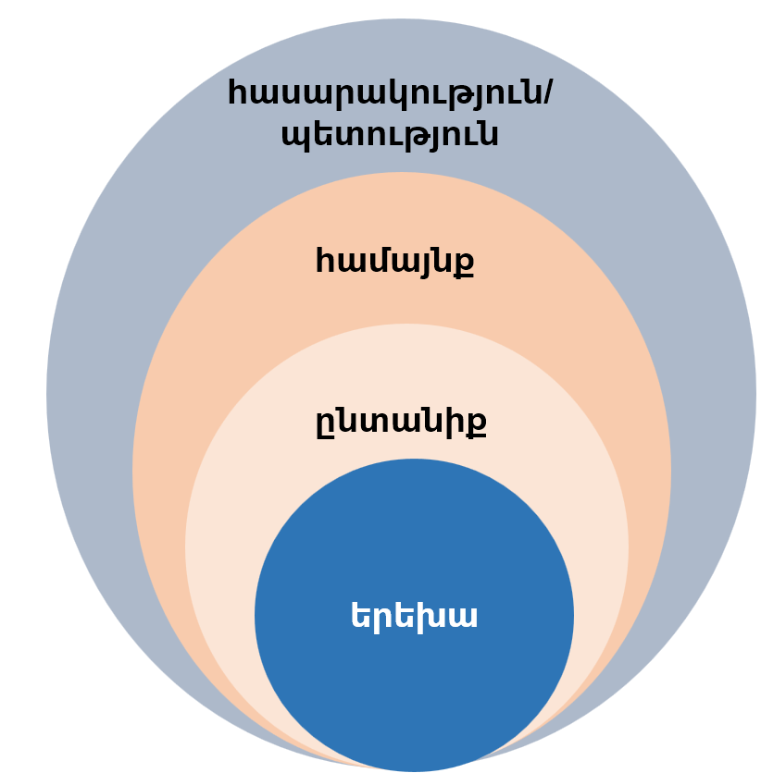
Ռիսկային գործոններ
երեխայի միջավայրի պատկերը
պաշտպանիչ գործոններ

Slide 69
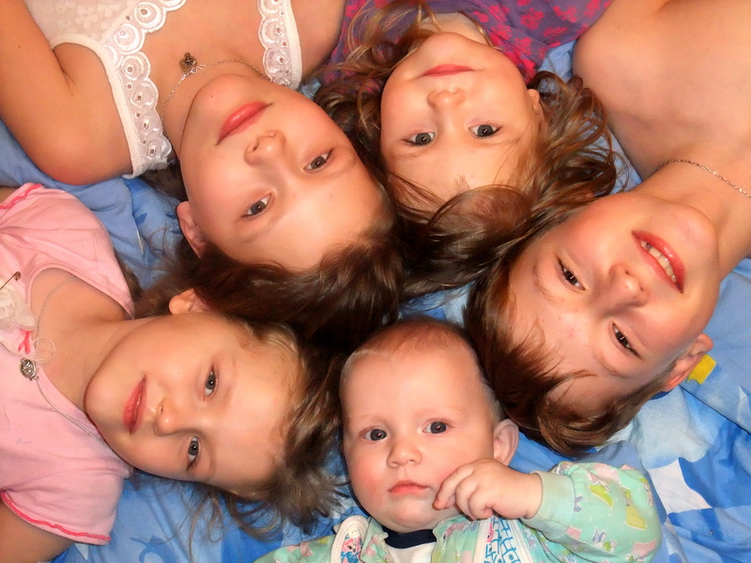
ամփոփում
Երեխայի միջավայրի յուրաքանչյուր մակարդակում պետք է իմանալ պաշտպանիչ ու ռիսկային գործոնները և միևնույն ժամանակ ստեղծել, ուժեղացնել պաշտպանիչ միջավայրը՝ երեխայի բարեկեցիկ կյանքն ապահովելու համար։
Դպրոցում գոյություն ունեն և՛ պաշտպանիչ և՛ ռիսկային գործոններ, և պետք է ներգրավելով երեխաների քննարկումների մեջ, իրականացնել գործողություններ՝ պաշտպանիչ գործոններն ավելացնելու նպատակով։

Slide 70
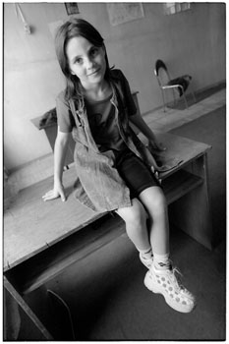
Մոդուլ 4.
Նպաստում ենք երեխայի զարգացմանն ու աճին

Slide 71
40 զարգացնող նախադրյալներ
40 զարգացնող նախադրյալների տեսությունը մշակվել է Search Institute-ի կողմից, ներկայացնելու, թե ինչ է պետք, որ երեխաները և երիտասարդները լինեն հաջողակ իրենց կյանքում:
Զարգացնող նախադրյալները դա համակցություն է ներքին անհատական կարողությունների, վերաբերմունքի, արժեքների, ինչպես նաև արտաքին փորձառությունների, հարաբերությունների, որոնք աջակցում և դաստիարակում են երեխաներին։
Ներքին և արտաքին նախադրյալների համակցությունն օգնում է երեխաներին հաջողությամբ զարգանալ և վարել արդյունավետ կյանք:
http://www.search-institute.org/

Slide 72




Ներքին զարգացման նախադրյալներ
Ուսմանը նվիրված լինելը
Դրական արժեքներ
Սոցիալական հմտություններ
Դրական անհատականություն

Slide 73




Արտաքին զարգացման նախադրյալներ
Աջակցություն
Հզորացում
Սահմաններ և ակնկալիքներ
Ժամանակի նպատակային օգտագործում

Slide 74
Վարժություն 1
Վարժություն 1
Արտաքին և ներքին նախադրյալներ
45 րոպե
Հրահանգ՝
Կարդալ դեպքերի նկարագրությունը և առանձնացնել արտաքին և ներքին նախադրյալները 2 տարբեր գույնի կպչուն թղթերի վրա։

Slide 75
5-9 տարիքային խումբ
Ալեն, 8 տարեկան. Ալենը սիրում է մասնակցել մաթեմատիկայի օլիմպիադաներին։ Նա պարբերաբար հաճախում է իր դպրոցի տարբեր խմբակների միջոցառումներին: Նա նաև պարբերաբար գնում է եկեղեցի։ Նա սիրում է ժամանակ անցկացնել ծնողների հետ և օգնել նրանց տանը:
Ի՞նչ արտաքին աջակցող գործողություններ եք նկատում: Ո՞ւմ կողմից։
Ի՞նչ դրական հատկանիշներ կամ որակներ ունի երեխան:

Slide 76
8-12 տարիքային խումբ
Նարինե, 11 տարեկան. Նարինեի ընտանիքը նրան սեր և աջակցություն է ցուցաբերում․ ընտանիքի անդամների շփումը Նարինեի հետ միշտ դրական է: Նա չի քաշվում խորհուրդ հարցնել ծնողներից: Նարինեի ծնողները միշտ կապի մեջ են նրա դպրոցի ուսուցիչների հետ, հետքրքրվում են նրա առաջադիմության մասին: Նարինեն փառք է տալիս Աստծուն իրեն աջակցող ուսուցիչների, ընկերների և հարևանների համար, ովքեր քաջալերում են իրեն և հոգ են տանում իր մասին:
Ի՞նչ արտաքին աջակցող գործողություններ եք նկատում: Ո՞ւմ կողմից։
Ի՞նչ դրական հատկանիշներ կամ որակներ ունի երեխան:

Slide 77
12-18 տարիքային խումբ
Լուսինե, 16 տարեկան. Լուսինեն զգում է, որ որոշակի ազդեցություն ունի իր կյանքում տեղի ունեցող իրադարձությունների վրա, օրինակ՝ թե ինչպիսի մասնագիտություն կարող է ընտրել իր համար ապագայում: Նա վստահություն ունի իր ուժերի նկատմամբ։ Նա որոշել է իր կյանքի նպատակը և լավատեսորեն է վերաբերվում իր ապագային:
Ի՞նչ արտաքին աջակցող գործողություններ եք նկատում: Ո՞ւմ կողմից։
Ի՞նչ դրական հատկանիշներ կամ որակներ ունի երեխան:

Slide 78
Ստեղծում ենք միջավայր, որը նպաստում է երեխաների բարեկեցությանը, զարգացմանը և բերում է դրական արդյունքներ։
Վարժություն 2
45 րոպե
Հրահանգ՝
Մշակել իրատեսական և կոնկրետ գործողությունների պլան
Խումբ 1․ «Երեխա» մակարդակ
Ի՞նչ հնարավորություններ կարող են տրամադրվել երեխաներին մեր դպրոցում՝ օգնելու ուժեղացնել իրենց ներքին զարգացման գործոնները:
Խումբ 2․ «Ընտանիք» մակարդակ
Ինչպե՞ս կարող է մեր դպրոցը աջակցել ընտանիքներին/ծնողներին՝ բարելավելու իրենց գիտելիքներն ու հմտությունները, ուժեղացնել ընտանիքների աջակցությունն իրենց երեխաներին:
Խումբ 3․ «Համայնք» մակարդակ
Ինչպե՞ս կարող է մեր դպրոցը, համագործակցելով այլ կառույցների և համայնքի այլ դերակատարների հետ (օրինակ՝ համայնքապետարան, եկեղեցի, սոցիալական աշխատողներ, ոստիկանություն, հասարակական կազմակերպություններ և այլն), աջակցել երեխաներին ուժեղացնելու իրենց արտաքին զարգացման գործոնները:
Ինչ կարող է դպրոցը՝
Ըստ երեխային շրջապատող միջավայրի
Սկսել անել
Համայնք/դպրոց
ընտանիք
Շարունակել անել
Երեխա
Այլևս չանել
Notes:
Բաշխվող նյութ 8

Slide 79
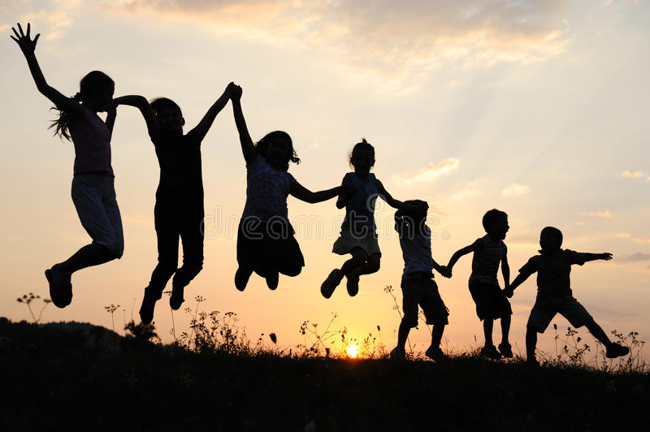
ամփոփում
Երեխաներին անհրաժեշտ է ունենալ ներքին զարգացման նախադրյալներ և ապրել միջավայրում, որտեղ զարգացած են արտաքին նախադրյալները։
Դպրոցի աշխատակիցները պետք է օգնեն երեխաներին և իրենց ընտանիքներին՝ ձեռք բերելու ներքին և արտաքին նախադրյալները՝ երեխայի բարեկեցության ապահովմա համար։
Դպրոցը պետք է դառնա ապահով միջավայր բոլոր երեխաների ներքին նախադրյալները զարգացնելու և հնարավորություններ տալու, ինչպես նաև՝ բոլոր երեխաների զարգանալու համար։
«Յուրաքանչյուրը կարող է զարգացնել նախադրյալները
«Բոլոր երեխաները/երիտասարդները նախադրյալների կարիք ունեն
«Հարաբերությունները շատ կարոր դեր են խաղում
«Նախադրյալներ զարգացնելը շարունակական գործընթաց է
Notes:
յուրաքանչյուր դպրոցի համար անհրաժեշտ է ունենալ մասնակցային կերպով մշակված դպրոցի զարգացման ծրագիր, որը հնարավորություն է տալիս դպրոցին հետևողական լինել և որակյալ ծառայություններ մատուցել։ Խմբերի կողմից ներկայացված առաջարկները կարող են դառնալ նման զարգացման ծրագրի մաս, ինչը թույլ կտա պլանավորված կանխարգելիչ աշխատանքներ իրականացնել, ուժեղացնելով ընդհանուր երեխաների պաշտպանված լինելը բռնությունից։

Slide 80
Մոդուլ 5.
Արձագանքում ենք բռնության դեպքերին

Slide 81

Վարժություն 1
Վարժություն 1
20 րոպե

Slide 82
Արդյունավետ հաղորդակցում
Միջավայր
Ոչ վերբալ
Խոսք
Լռության ուժը
Լսելու արվեստը

Slide 83
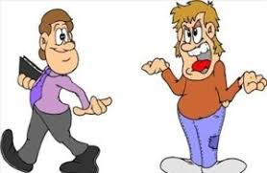
Մարմնի լեզու
ԳՈՐԾՈՂՈՒԹՅՈՒՆՆԵՐԸ ԲԱՌԵՐԻՑ ՇԱՏ ԱՎԵԼԻ ԽՈՍՈՒՆ ԵՆ
  Մեր վարքի մեծ մասը արտահայտվում է ոչ վերբալ ազդանշանների միջոցով (ավելի քան 70% -ը):
  Ոչ վերբալ հաղորդակցությունը կարևոր է զգացմունքները, վերաբերմունքը փոխանցելու համար:
  Ոչ վերբալ հաղորդագրություններն ավելի հուսալի են, քան արտասանված բառերը:
«Հնարավոր չէ չհաղորդակցվել»․․․․

Slide 84
Ի՞նչ է լսելու արվեստը
  Դիմացինի հոգեվիճակը հասկանալու, նրան լսված ու հասկացված զգալու միջոց է, ինչը ենթադրում է լսել՝
  խոսակցի բառերը
  ձայնի տոնայնությունը
  Ժեստերն ու դիմախաղը, լռությունը և չասվածը
  Բառերի տարբեր նշանակությունները և մեկնաբանությունները
  մտքերը
  հույզերը
«Եթե պետք լիներ ավելի շատ խոսել, քան լսել, մենք երկու բերան կունենայինք և մեկ ականջ»։
(Մարկ Թվեյն)

Slide 85
Ինչպե՞ս լսել
Քաջալերել | «Կարո՞ղ ես ինձ պատմել․․․» «Քեզանից մեծ խիզախություն պահանջվեց, որ․․․» «Ուրախ եմ, որ պատրաստ ես․․․»
Պարզաբանել | «Ճի՞շտ հասկացա, որ ասում ես․․․» «Կարո՞ղ ես ավելի մանրամասն պատմել ինձ ․․․»
Վերաձևակերպել | «Այլ կերպ ասած՝․․․» «Փաստորեն ուզում ես ասել, որ․․․»
Արտացոլել | «Քեզ կարծես շատ է դուր գալիս այդ միտքը» «Նկատեցի, որ երբ խոսում ես որոշմանդ մասին, ժպտում ես։ Կարող եմ ենթադրել, որ ոչ միայն չես ափսոսում, այլև ուրախ ես, որ կայացրել ես այն»
Ամփոփել | «Փաստորեն, խնդիրն այն է, որ․․․» «Հիմնական մտքերը, որ արտահայտեցիր, այն են, որ․․․»
Հարցեր տալ (Փակ, բաց, ուղորդող) | «Ավարտե՞լ ես աշխատանքդ» «Ինչպե՞ս կարողացար հաղթահարել անհանգստությունդ»

Slide 86
Սոցիալ-հոգեբանական առաջնային օգնության առանձնահատկությունները
1. Երեխայի մոտ ձեռք բերել վստահություն
2․ Հաստատել առաջնային կոնտակտ
2. Ստանալ տեղեկատվություն տեղի ունեցածի վերաբերյալ
Հաշվի առնել
Երեխայի մոտ նվազում է վստահությունը մեծահասակների և աշխարհի նկատմամբ։
Երեխայի համար դժվար է բառերով արտահայտել այն, ինչ պատահել է իր հետ:
Կա դիմադրություն, որը կարող է պայմանավորված լինել նախկին փորձով:

Slide 87
Երեխայի հետ զրույցն սկսելու տարբերակներ
խաղ
ընդհանուր հարցեր ընտանիքի, ընկերների, դաստիարակաների մասին
մեծ տարիքի երեխաների հետ խոսել չեզոք թեմաներից

Slide 88
Կարևոր սկզբունքներ
Կարևոր է ներկայանալ,
Զրույցի ընթացքում ուշադիր լսել երեխային,
Զրույցի ընթացքում չպետք է երեխային ընդհատել հարցերով կամ սեփական բառերով լրացնել երեխայի խոսքը,
Զրույցի ընթացքում արդյունք ստանալու համար պահպանել հանգստություն, հատկապես այն ժամանակ, երբ բռնարարը մերձավոր ազգական է:

Slide 89
Ուշադրություն դարձնել երեխայի խոսքին:
Երեխայի հետ խոսելիս չպետք է բացասական արձագանքել երեխայի վատ խոսքերին
Մի՛ ասեք
Պատմիր այն ամենը, ինչ տեղի է ունեցել:
Մի՛ օգտագործիր անպարկեշտ բառեր:

Slide 90
Տեղեկություններ հավաքել /երեխայի, նրա հետաքրքրությունների, ընտանիքի, բռնության իրավիճակի մասին/,
զրույցի ընթացքում օգտագործել այն տեղեկատվությունը, որի մասին պատմել է հենց ինքը՝ երեխան,
զերծ մնալ գնահատող վերաբերմունքից:
Շատ երեխաներ ֆիզիկական բռնությունը գնահատում են ծնողի տեսանկյունից (արդարացի-անարդարացի, մեղավոր-անմեղ և այլն)։

Slide 91
Ուշադրություն դարձնել
վայրին, որտեղ պետք է տեղի ունենա զրույցը
Խոսքին, ձայնին /հանգիստ, բարեհամբույր և գործնական/
հեռավորության պահպանմանը:
հարցազրուցավարի սեռին
Եթե մասնագետը, ինչ-որ կերպ նման է բռնարարին, ապա դա կարող է բարդացնել գործընթացը:

Slide 92
« ո՞վ», «ի՞նչ»,« ե՞րբ»,« որտե՞ղ», հարցերով փորձե՛ք պարզաբանել տեղի ունեցածի մանրամասները:
Օգտագործե՛ք ակտիվ լսելու տեխնիկան և երեխային հետադարձ կապ հաղորդեք։
Երեխաները կարող են չափազանցնել իրողությունը, պետք չէ շտապել եզրակացություն անել:
Մի՛ տվեք երեխային բռնության հետ կապված այնպիսի հարցեր, որոնք պահանջում են կոնկրետ պատասխաններ, կամ որոնք առաջնորդում են որոշակի եզրակացությունների:
Եթե կասկածում եք՝ արդյո՞ք երեխան ճշմարտությունն է ասում, կարող եք հարցնել. «Ասա՛ ինձ դրա շարունակությունը»:

Slide 93
Հաղորդակցության արդյունավետ հաստատում
Օգտագործել պարզ բառեր
Տալ բաց, մեկ մասից բաղկացած հարցեր
Լինել ուշադիր և ակտիվ լսող
Տալ հնարավորություն նաև լռելու
Բավական ժամանակ տրամադրել երեխային, որպեսզի շտապելու ճնշում չլինի
Թույլ տալ աչքի կոնտակտ ունենալ, բայց չստիպել, եթե երեխան խուսափում է
Տրամադրել տարածություն՝ տեղաշարժվելու համար, եթե երեխան չի կարողանում նստած մնալ
Պահպանել անաղմուկ միջավայր
Շփումը պահպանել օգնող անձի տեսանկյունից, ոչ՝ գնահատողի կամ բացահայտողի

Slide 94
Հարցերի օրինակներ, որոնք կօգնեն խոսել բռնության մասին
Ինչպե՞ս եք զգում Ձեզ։
Կա՞ն հարցեր, որոնց մասին կցանկանայիք խոսել այս պահին։
Ձեր առօրյա կյանքում հանդիպո՞ւմ են անհանգստացնող երևույթներ։
Ձեր կյանքում կա՞ մեկը, ով բավականին խիստ է Ձեր նկատմամբ։
Ձեր կյանքում կա՞ մեկը, ում դժվար է գոհացնել, և նա միշտ դժգոհ է ձեզանից։
Ձեզ շա՞տ են մեղադրում։
Պատահու՞մ է, որ ցույց եք տալիս, որ համաձայն չեք ինչ-որ բանի հետ։ Ի՞նչ է տեղի ունենում, երբ համաձայն չեք:

Slide 95
Հիշել, որ․
Կարևոր է հավատալ երեխայի ասածին:
Ապրումակցել, հարգել և լինել անկեղծ:
Բռնությունն անընդունելի երևույթ է և ոչ մի դեպքում տուժողի մեղքով չի տեղի ունենում:
Հարցնել, թե ինչ եղանակներով կարող եք օգտակար լինել:
Քննարկել աջակցության հնարավոր եղանակները:
Տրամադրել կոնտակտներ և աջակցության ուղիներ։

Slide 96
Ինչպիսին կլինի երեխան, եթե․․․
Եթե շարունակ քննադատվում է,
Եթե շրջապատված է թշնամանքով,
Եթե ծաղրի է ենթարկվում,
Եթե մեծանում է շարունակ ամոթանքի ենթարկվելով,
Եթե ապրում է հանդուրժողականության մթնոլորտում,
Եթե խրախուսվում է,
Եթե գովասանքի է արժանանում,
Եթե ազնիվ միջավայրում է մեծանում,
Եթե ապահովության մեջ է մեծանում,
Եթե հավանության է արժանանում,
Եթե ջերմությամբ է շրջապատված:

Slide 97
Ինչպիսին կլինի երեխան, եթե․․․
Եթե շարունակ քննադատվում է, կսովորի մեղադրել,
Եթե շրջապատված է թշնամանքով, կտրամադրվի պայքարի,
Եթե ծաղրի է ենթարկվում, երկչոտ կդառնա,
Եթե մեծանում է շարունակ ամոթանքի ենթարկվելով, մեղքի զգացումը չի լքի նրան,
Եթե ապրում է հանդուրժողականության մթնոլորտում, համբերատար կլինի,
Եթե խրախուսվում է, վստահություն ձեռք բերի,
Եթե գովասանքի է արժանանում, կսովորի գնահատել,
Եթե ազնիվ միջավայրում է մեծանում, արդարամիտ կդառնա,
Եթե ապահովության մեջ է մեծանում, կսովորի հավատալ,
Եթե հավանության է արժանանում, ինքն իրեն կգնահատի,
Եթե ջերմությամբ է շրջապատված, կսովորի սիրել:

Slide 98
 | Միջոցառման անվանում | Համառոտ բովանդակություն | Կատարման ենթակա գործառույթների նկարագիրը
1 | Երեխաների խնամքի ցերեկային ծառայությունների տրամադրում | Կյանքի դժվարին իրավիճակում հայտնված մինչև 18 տարեկան երեխաների ընտանիքում ապրելու և նրանց սոցիալական ներառումն ապահովելու նպատակով զարգացնել երեխաների ֆիզիկական, մտավոր և հոգեկան կարողություններն ու կյանքի հիմնական հմտությունները, երեխաներին և նրանց ընտանիքներին տրամադրել սոցիալական, հոգեբանական և իրավաբանական խորհրդատվություն և աջակցություն՝ խթանելու երեխաների սոցիալական, կրթական, առողջապահական և ընտանիքում մեծանալու հիմնարար իրավունքների իրացումը, կանխելու նրանց մուտքը հաստատություններ և կամ նրանց սոցիալական մեկուսացումը: | Երեխաների ցերեկային խնամքի ծառայությունները տրամադրվում են հետևյալ ուղղություններով՝ 1. Երեխաների ֆիզիկական, մտավոր և հոգեկան կարողությունների և կյանքի հիմնական հմտությունների զարգացում. - մասնագիտական կողմնորոշում - գեղագիտական դաստիարակություն (նկարչություն, խեցեգործություն, ձեռքի աշխատանք, երգ ու պար, բեմական արվեստ, այլ), - անձի զարգացում (քաղաքացու ձևավորում, ֆիզիկական և հոգեբանական զարգացում ու ժամանց, մեդիագրագիտություն, վաղ մանկության զարգացում, այլ), 2. Սոցիալական աշխատանք ընտանիքի և համայնքի, շահեկից կառույցների հետ՝ կյանքի դժվարին իրավիճակում հայտնված երեխաների ընտանիքում ապրելու, զարգանալու, կրթություն ստանալու և հասակակիցների շրջանում լիարժեք ներառվելու համար անհրաժեշտ հասանելի և մատչելի սոցիալ-հոգեբանական վերականգնողական ծառայությունների տրամադրման, երեխաների՝ ընտանիքում ապրելու իրավունքի իրացմանն աջակցելու և այլընտրանքային շուրջօրյա խնամքի կանխարգելման նպատակով: 3. Առողջապահական, սոցիալական և կրթական հարցերի շուրջ իրավաբանական խորհրդատեղեկատվական աջակցություն ընտանիքներին:

Slide 99
Դեպքերի քննարկում
Վարժություն 2
30 րոպե

Slide 100

ՇՆՈՐՀԱԿԱԼՈՒԹՅՈՒՆ

